Slide 1
参加無料
移動工業試験場（帯広）
日時 令和６年１月12日（金）13：30～15：30
会場 十勝産業振興センター２階 大会議室
〒080－2462 帯広市西22条北２丁目23－９
道総研工業試験場では、道内中小企業の技術力の向上と地域産業の振興発展を図るため、１月12日(金)に十勝産業振興センターにて、移動工業試験場を開催いたします。
今回の移動工業試験場は、様々な業種の皆様にご参考としていただける内容となっています。たくさんの皆さまのご参加をお待ちしております。
食品製造業のＤＸに向けた 自動計測技術の開発 産業システム部情報システムグループ 主査 飯島 俊匡 食品製造業においてＤＸ（デジタルトランスフォーメーション）を推進し、 生産性の向上や人手不足に対応するため、 原材料の品質検査を自動化する最新技術などを紹介します。 ブランドづくりの考え方・進め方 ものづくり支援センター 開発推進部 研究主幹 万城目 聡 これからブランドづくりに取り組む方を対象に、ブランドについて知って おいていただきたい基礎的な知識と商品開発などの参考事例をご紹介します。 ※その他、関係機関からの業務紹介がございます。
①
②
主催 （地独）北海道立総合研究機構産業技術環境研究本部 工業試験場
共催 公益財団法人とかち財団 後援 北海道十勝総合振興局、帯広市、帯広商工会議所
お申込は裏面をご覧ください

Slide 2
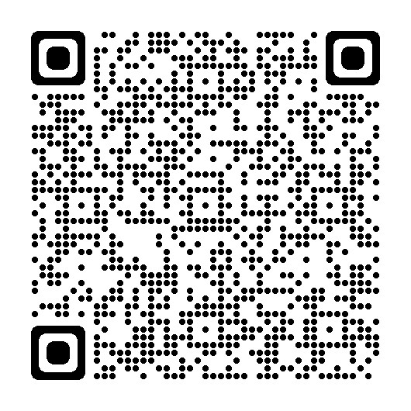
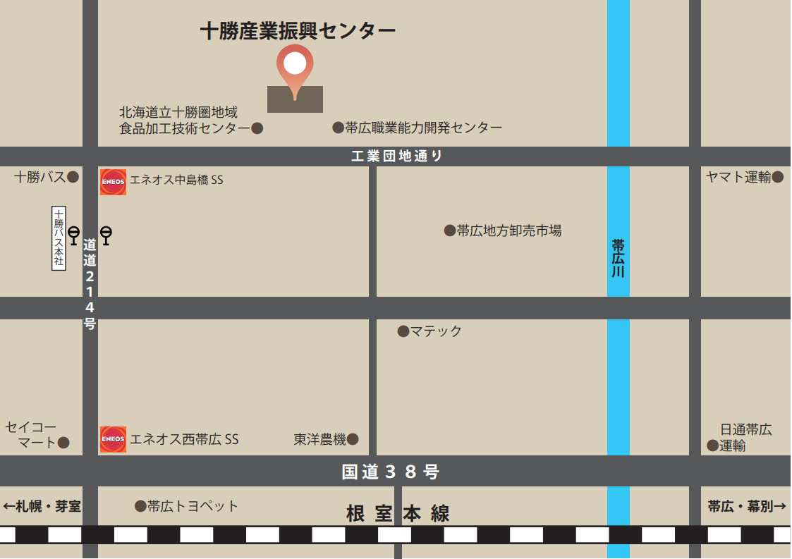
移動工業試験場（帯広）
参加お申込方法
WEBでのお申込
メール・ＦＡＸでのお申込
左のQRコード、または下記のＵＲＬのお申し込みフォームからお申し込みください。
件名を「移動工業試験場１月12日参加申込」として、
下記の情報をメールにご記載の上、 iri-shien＠ ml.hro.or.jp
までお送りください。
ＦＡＸの場合は別添ＦＡＸ用申込書を送付願います。
・企業名（団体名）
・所在地 ・申込担当者様ご連絡先（メールアドレス、
電話番号） ・参加者氏名（ふりがな付）・所属・役職
https://forms.gle/feXUFTJc6bfq8P5U9
定員80名 申込期限 令和５年12月27日（水）
※１月10日（水）まで申込期限を延長します
(地独)北海道立総合研究機構産業技術
環境研究本部 ものづくり支援センター 担当 難波（なんば）
メール iri-shien＠ml.hro.or.jp
電話番号 011-747-2354 FAX 011-726-4057
【お問い合わせ先】
会場へのアクセス
十勝産業振興センター
帯広市西22条北2丁目23-9
TEL 0155-38-8808（代表・総務）
十勝バス本社前バス停より東へ徒歩5分
バス 十勝バス（料金／380円）
① 大空団地線（十勝バス本社行き） 系統番号：70 帯広駅バスターミナル ⇒ 十勝バス本社（所要時間 約25分）
② 東西循環線（三条高校西帯広局前行き） 系統番号：2 帯広駅バスターミナル ⇒ 十勝バス本社（所要時間 約35分）
③ 環状線みなみ廻り 系統番号：29 帯広駅バスターミナル ⇒ 十勝バス本社（所要時間 約34分）

